Slide 1
Les solutions

Slide 2
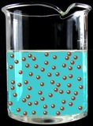
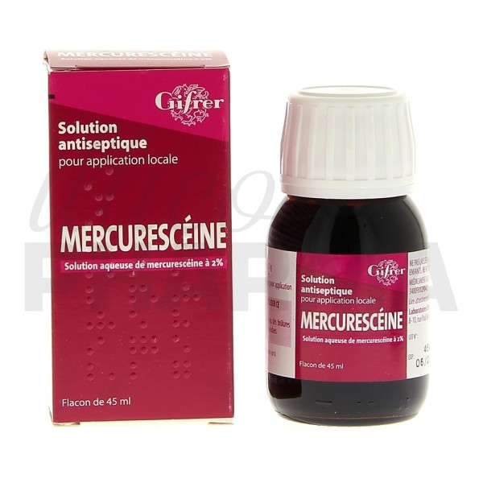
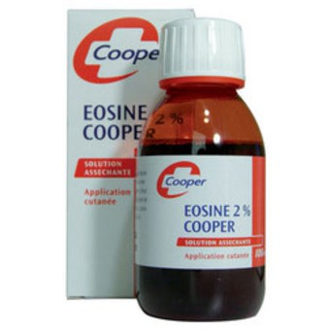
Qu’est ce qu’une solution ?
C’est un mélange homogène obtenu en dissolvant une substance (solide, aqueuse ou gazeuse) dans un liquide.
La substance que l’on dissout est appelée : le soluté.
Le liquide qui dissout le soluté est appelé : le solvant.
Si le solvant est l’eau, c’est alors une solution aqueuse.
Exemple de deux solutions que l’on trouve en pharmacie.

Slide 3
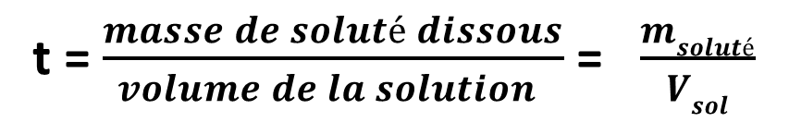
Une solution peut être plus ou moins concentrée, c’est-à-dire qu’il y a plus ou moins de soluté dissous pour un même volume de solution.
Exemple : Une eau sucrée est d’autant plus concentrée (et a ainsi un goût d’autant plus prononcé) que la masse de sucre dissous dans 1 L d’eau est grande.
On définit alors la concentration en masse en soluté :
g
t = $\frac{masse de soluté dissous}{volume de la solution }$ = $\frac{msoluté}{Vsol}$
g/L
L
Exemple : Une solution sucrée de concentration en masse égale à 20 g/L signifie que dans 1 litre de solution, 20 g de sucre sont dissous.
Plus la concentration en masse est grande, plus la solution est concentrée, plus il y a de soluté dissous pour un même volume de solution.

Slide 4

Comment préparer une solution ?
Deux méthodes sont possibles.
Par dissolution
Par dilution
Principe : On introduit une certaine quantité de soluté dans un volume de solvant.
Principe : On prélève un certain volume de solution concentrée et on ajoute du solvant. La solution obtenue est moins concentrée.
Exemple : On introduit un morceau de sucre dans un volume d’eau. Après agitation on obtient une solution sucrée.
Exemple : On prélève 10 mL de solution sucrée très concentrée et on rajoute 40 mL d’eau. La solution obtenue est 5 fois moins sucrée (5 fois moins concentrée).
Voir la vidéo 1 « dissolution »
Voir la vidéo 2 « réalisation d’une dissolution »
Voir la vidéo 3 « dilution »
Voir la vidéo 4 « réalisation d’une dilution »

Slide 5
Fin du diaporama
Consulter les vidéos 1 à 4 pour faire la suite de l’activité.

